Slide 1
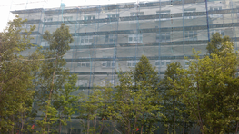
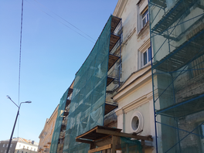
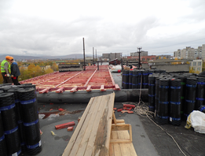
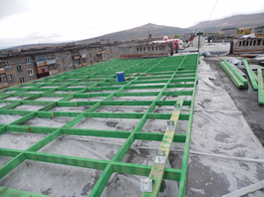
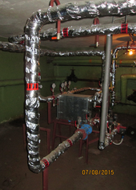
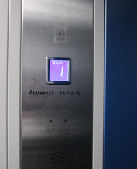
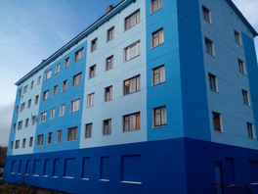
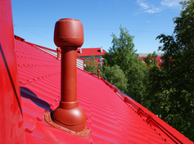
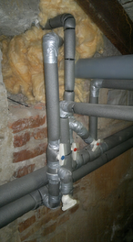
Открытый бюджет
Государственной
жилищной инспекции
Мурманской области
Исполнение за 9 месяцев 2019 года
и плановые назначения на 2019-2021 годы
Издание 7
Октябрь 2019 года

Slide 2
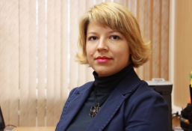
Уважаемые жители Мурманской области!
Государственная жилищная инспекция Мурманской области (далее – Инспекция) является уполномоченным исполнительным органом государственной власти Мурманской области, осуществляющим государственный жилищный надзор, лицензирование и лицензионный контроль деятельности по управлению многоквартирными домами на территории Мурманской области.
Основными задачами Инспекции Мурманской области являются:
- предупреждение, выявление и пресечение нарушений органами государственной власти, органами местного самоуправления, а также юридическими лицами, индивидуальными предпринимателями и гражданами требований, установленных жилищным законодательством, законодательством Российской Федерации, посредством организации и проведения проверок указанных органов и лиц, принятия мер по пресечению и (или) устранению выявленных нарушений;
- систематическое наблюдение за исполнением обязательных требований, анализ и прогнозирование состояния исполнения обязательных требований при осуществлении органами государственной власти, органами местного самоуправления, юридическими лицами, индивидуальными предпринимателями и гражданами своей деятельности.
Информационно-аналитический материал позволит повысить открытость деятельности Инспекции и обеспечит прозрачность бюджетного процесса.
С уважением,
Начальник Государственной жилищной инспекции Мурманской области – Главный государственный жилищный инспектор Мурманской области
Кузнецова Алена Александровна

Slide 3
СОДЕРЖАНИЕ
Структура Инспекции……………………..….…..4
Показатели деятельности Инспекции……..…...5
Финансовое обеспечение деятельности Инспекции………….……………………….……....6
Администрируемые доходы Инспекции…………………………….….…………7
Контактная информация……...….……………...8
3

Slide 4
СТРУКТУРА ГОСУДАРСТВЕННОЙ ЖИЛИЩНОЙ ИНСПЕКЦИИ МУРМАНСКОЙ ОБЛАСТИ
Начальник Государственной жилищной инспекции Мурманской области –
Главный государственный жилищный инспектор Мурманской области
Заместитель начальника – государственный жилищный инспектор Мурманской области
Заместитель начальника – государственный жилищный инспектор Мурманской области
Сектор лицензирования
Инспекторский отдел
Нормативно-аналитический отдел
Единая служба контроля и надзора в жилищно-коммунальном хозяйстве
Отдел надзора за соблюдением порядка расчета платы за ЖКУ
Сектор организации бюджетного процесса и ресурсного обеспечения
4

Slide 5
За 3 квартал 2019 года в соответствии со своими функциями Государственная жилищная инспекция Мурманской области в отношении юридических лиц провела 1569 проверок, общее количество внеплановых проверок 1679, в том числе 836 проверки проведены по контролю за выполнением ранее выданных предписаний, 843 проверок проведены по фактам нарушения прав потребителей при поступлении обращений граждан, права которых нарушены.
Общее количество юридических лиц, в отношении которых выявлены правонарушения составило 1569. В ходе проверок выявлено 1008 нарушений, из которых 587 нарушения обязательных требований законодательства, 154 нарушений по невыполнению предписаний.
В 3 квартал 2019 года общая сумма наложенных штрафов составила 1870 тыс. рублей, уплачено в бюджет 4707,5 тыс. рублей.
Общее количество юридических лиц на территории Мурманской области, деятельность которых подлежит государственному контролю со стороны Государственная жилищная инспекция Мурманской области составляет 759. Количество юридических лиц, в отношении которых проведены плановые, внеплановые проверки составило 78. Количество проверок, предусмотренных ежегодным планом на 2019 года, составляет 22, 21 проверка проведена в установленный срок.
ПОКАЗАТЕЛИ ДЕЯТЕЛЬНОСТИ ИНСПЕКЦИИ
ДИНАМИКА ЦЕЛЕВОГО ПОКАЗАТЕЛЯ ПОДПРОГРАММЫ
Доля устраненных нарушений от числа выявленных нарушений в сфере жилищно-коммунального хозяйства Мурманской области
5

Slide 6
ФИНАНСОВОЕ ОБЕСПЕЧЕНИЕ ДЕЯТЕЛЬНОСТИ ИНСПЕКЦИИ
Расходование денежных средств Инспекции осуществляется в рамках реализации Государственной программы Мурманской области «Обеспечение комфортной среды проживания населения региона».
Инспекция ответственный исполнитель подпрограммы «Обеспечение осуществления государственного контроля (надзора) в жилищно-коммунальной сфере».
Цель усиление государственного контроля (надзора) в жилищно-коммунальной сфере.
Задача осуществление регионального государственного жилищного надзора, лицензионного контроля.
Объем финансирования подпрограммы по годам
Год
тыс. руб.
2015
39 022,4
2016
44 949,9
2017
47 650,8
2018
47 378,5
2019
51 468,3
2020
51 162,1
2021
52 773,0
Исполнение бюджета за 9 месяцев 2019 год, тыс.руб.
Предусмотрено
ОБ на год
Фактически исполнено
Процент исполнения
Программная деятельность
51 468,3
36 281,9
70,52
Внепрограммная деятельность
0
0
0
6

Slide 7
АДМИНИСТРИРУЕМЫЕ ДОХОДЫ ИНСПЕКЦИИ
1. Государственная пошлина за действия уполномоченных органов субъектов РФ, связанные с лицензированием предпринимательской деятельности по управлению многоквартирными домами, зачисление доходов в областной бюджет Мурманской области
Исполнение плана по объему поступлений за
9 месяцев 2019 года от годового объема составило 47,31 %
2. Прочие поступления от денежных взысканий (административные штрафы за нарушение жилищного законодательства), зачисляемые в городской округ – в бюджет муниципального образования город Мурманск
Исполнение плана по объему поступлений за 9 месяцев
2019 года от годового объема составило 99,49 %
7

Slide 8
Брошюра подготовлена
Государственной
жилищной инспекцией Мурманской области
Контактная информация:
Адрес: 183038, г. Мурманск, ул. Карла Маркса, д. 18
Телефон: (815-2) 48-65-44 Факс: (815-2) 48-67-99 e-mail: gzimo@gov-murman.ru
Прием граждан осуществляется в часы работы с 9:00 до 17:00,
перерыв с 13:00 до 14:00,
кроме выходных дней - субботы и воскресенья.

